Slide 1

KELOMPOK 2 Djordi-535200059 VANESS-535200052 MARIO-525200053 ANDREW-525200054 MARTINUS-535180110

Slide 2
What ?
Jenis usaha yang kita lakukan adalah bentuk usaha dari toko retail yang ingin kita capai yaitu membuat website untuk menjual produk fashion masa kini.
Nama website kami adalah 4us.com

Slide 3
Where ?
Kita akan melakukan penjualan melalui website kita sendiri.
Kita akan melakukan promosi di media sosial.
Kita akan terfokus ke website sehingga penjualan lebih mudah.

Slide 4
WHEN ?
Poject usaha ini akan dikerjakan mulai dari bulan Agustus 2021 sampai Maret 2021.
(Dari awal masuk semester 3 sampai UAS).

Slide 5
WHO ?
Anggota dari usaha ini adalah Djordi, Mario, Andrew, Vanes, Dan Martinus Lie.
Target pembeli dari usaha ini adalah anak muda dan orang-orang yang tertarik dalam bidang fashion.

Slide 6
WHy ?
Kami memilih usaha ini karena di zaman teknologi ini dimana sedang besar-besarnya transaksi online, kami memutuskan untuk membuka website yang dapat mudah diakses oleh pembeli dari luar daerah maupun luar negri untuk membeli produk kami.

Slide 7
HOW ?
Usaha yang akan kami lakukan menggunakan teknik modern dengan menggunakan website sebagai sarana untuk membeli dan tidak membuka toko fisik, sehingga lebih hemat biaya.

Slide 8
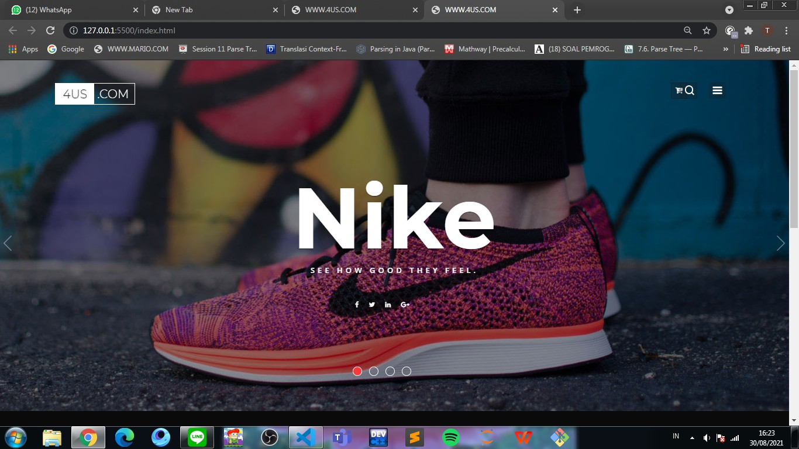
Rencana fitur dan layout
Tampak pertama website kami akan terlihat seperti foto disebelah kiri ini yang terlihat simple.

Slide 9
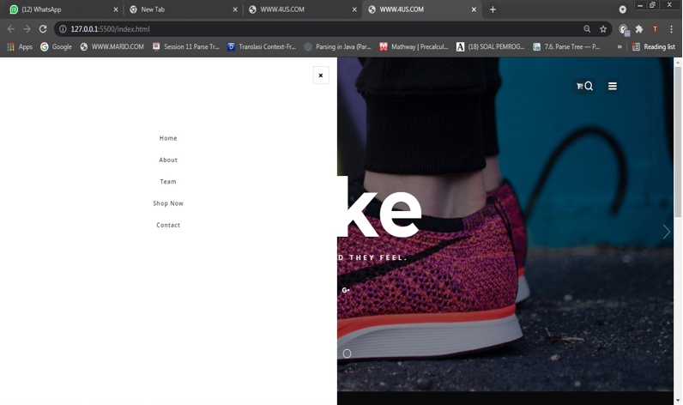
Rencana fitur dan layout
Disini kami memberi fitur untuk mempermudah user berupa tombol navigasi yaitu berupa,
-Home
-About
-Team
-Shop Now
-Contact

Slide 10
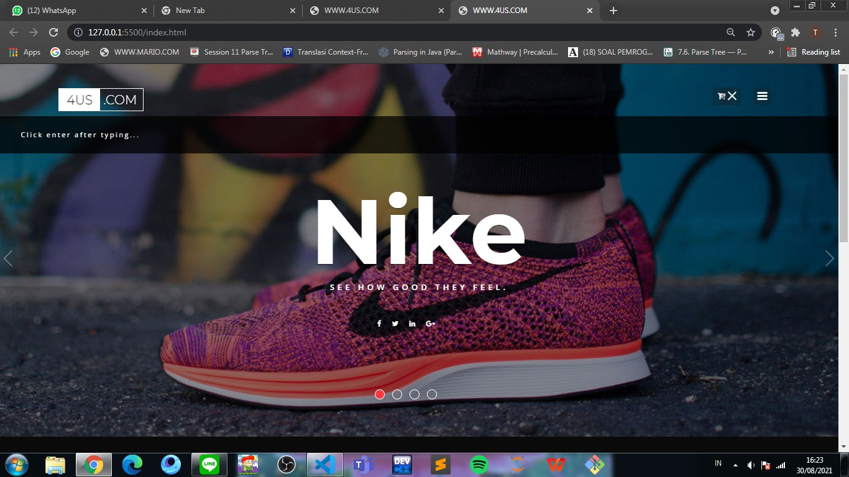
Rencana fitur dan layout
Terdapat tombol search dipojok kanan atas, untuk mempermudah user untuk mencari produk yang sedang ingin mereka cari.

Slide 11

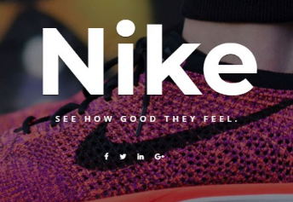
Rencana fitur dan layout
Kami juga memberikan fitur untuk para user untuk menghubungi kami melalui facebook, twitter, instagram, dan gmail.

Slide 12
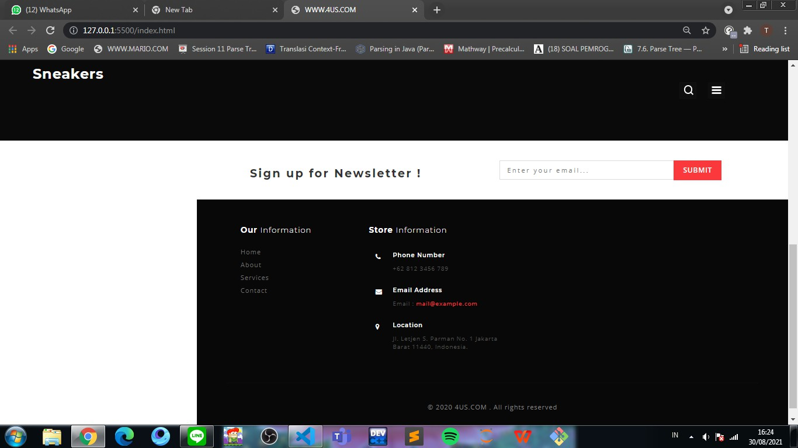
Rencana fitur dan layout
Kami juga menyediakan fitur signup untuk pelanggan yang ingin menjadi member kami, pelanggan yang telah sign up akan mendapatkan newsletter harian tentang produk-produk terbaru kami.

Slide 13
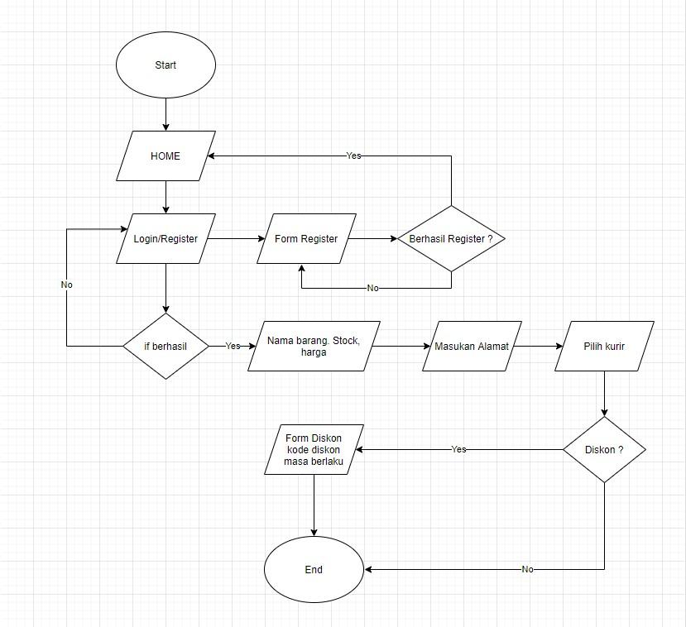
Flowchart
Gambar berikut merupakan flowchart jika ingin melakukan pembelian di website took kami.

Slide 14
Sekian Terima Kasih
Dari kami kelompok
2

